Slide 1
Autorské práva na školách

Slide 2
Autorské a zamestnanecké dielo
Môže byť len FO
Vzniká počas života a trvá aj 70 rokov po smrti
Vychádza z pracovnej náplne
Zamestnanec je autorom
licenciu vykonáva zamestnávateľ

Slide 3
Školské dielo
Slohová práca, obrázok,
Cieľ predaja – licenčná zmluva so žiakom (zák. zástupcom)
Zákon chráni autora (študenta)

Slide 4
Zákonné obmedzenia
Citácia :
krátka časť
Prenos na papier (obraz)

Slide 5
INTERNET a licencie
Public domain Copyright Verejné licencie

Slide 7
Druhy
Existujú 4 základné druhy:
Attribution (zkratka by): Umožňuje ostatným rozmnožovať, rozširovať a vystavovať dielo a z neho odvodené diela len pri uvedení autora.
Noncommercial (nc): Umožňuje ostatným rozmnožovať, rozširovať a vystavovať dielo a z neho odvodené diela len pre nekomerčné účely.

Slide 8
No Derivative Works (nd): Umožňuje ostatným rozmnožovať, rozširovať a vystavovať len dielo v pôvodnej podobe, ale nie diela z neho odvodené.
Share Alike (sa): Umožňuje ostatným rozširovať odvodené diela len za podmienok identickej licencie.

Slide 9
Označenie | Popis | Skratka
 | Stačí uviesť autora | BY
 | Uvedenie autora + žiadne odvodené diela | BY-ND
 | Uvedenie autora – týka sa pôvodného diela aj úprav | BY-SA
 | Uvedenie autora + nekomerčné použitie | BY-NC
 | Uvedenie autora + nekomerčné použitie + žiadne úpravy | BY-NC-ND
 | Uvedenie autora + nekomerčné použitie + možné úpravy | BY-NC-SA
BY – NC – SA
BY – NC - ND

Slide 10
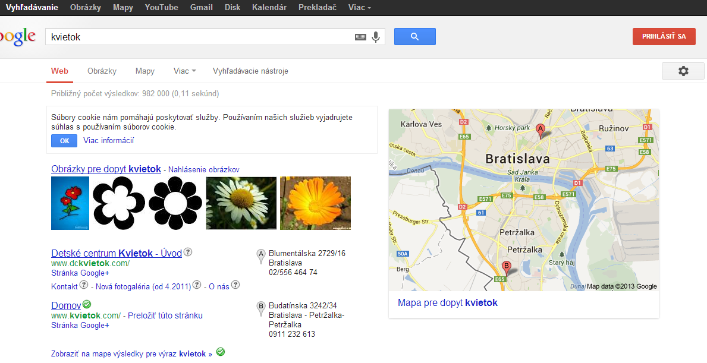
Google

Slide 11
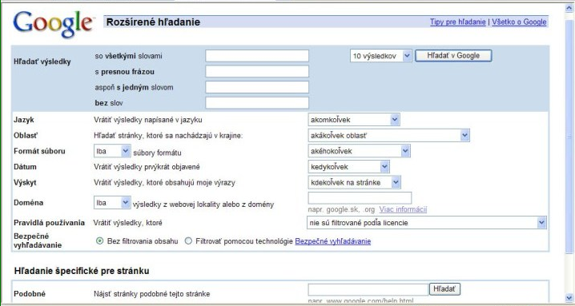

Slide 12
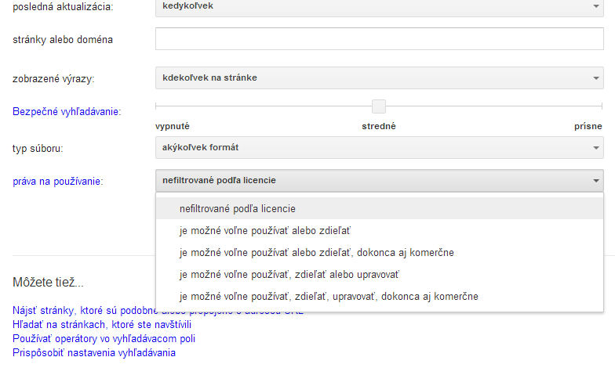

Slide 13
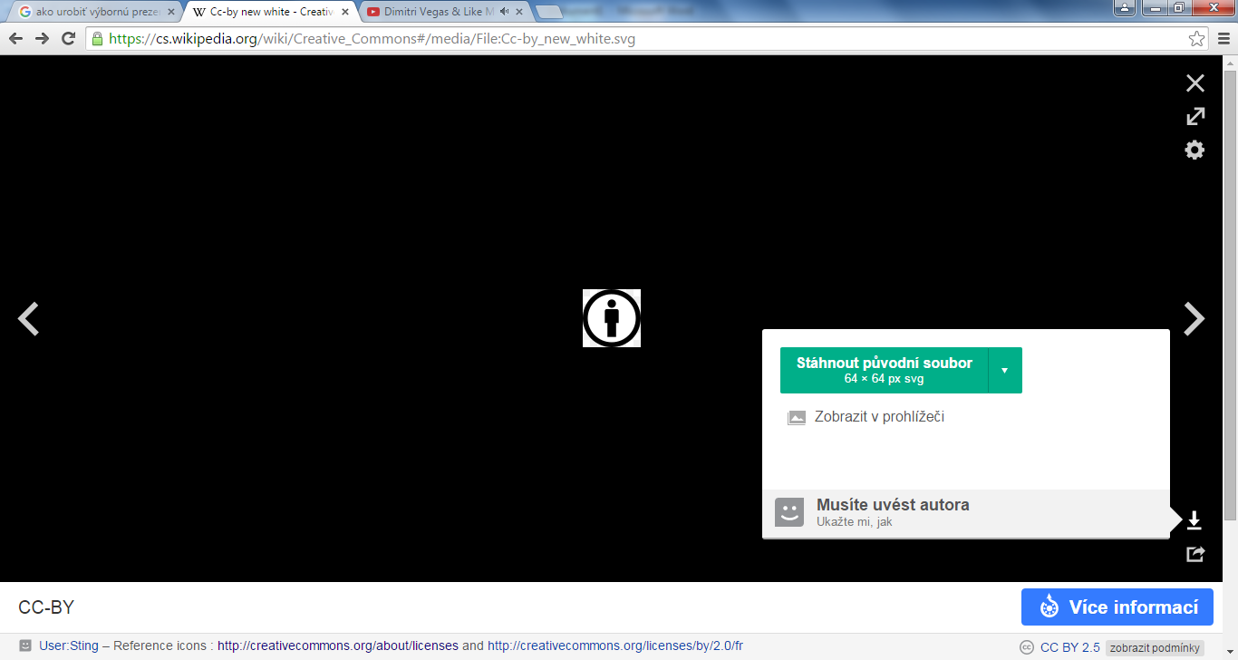
Príklad použitia

Slide 14
Pri každom obrázku, alebo citáte musí byť uvedený autor a zdroj.

Slide 15
Vyhľadávanie obrázkov podľa zvolenej farby
http://labs.tineye.com

Slide 16
Použitá literatúra
Poznámky zo školenia „autorské práva a licencie v školstve“
Brožúra „autorské práva“
https://cs.wikipedia.org/wiki/Creative_Commons
„Cc-by new white“ od User:Sting – Reference icons : http://creativecommons.org/about/licenses and http://creativecommons.org/licenses/by/2.0/fr. Licencováno pod CC BY 2.5 via Wikimedia Commons - https://commons.wikimedia.org/wiki/File:Cc-by_new_white.svg#/media/File:Cc-by_new_white.svg

